Slide 1
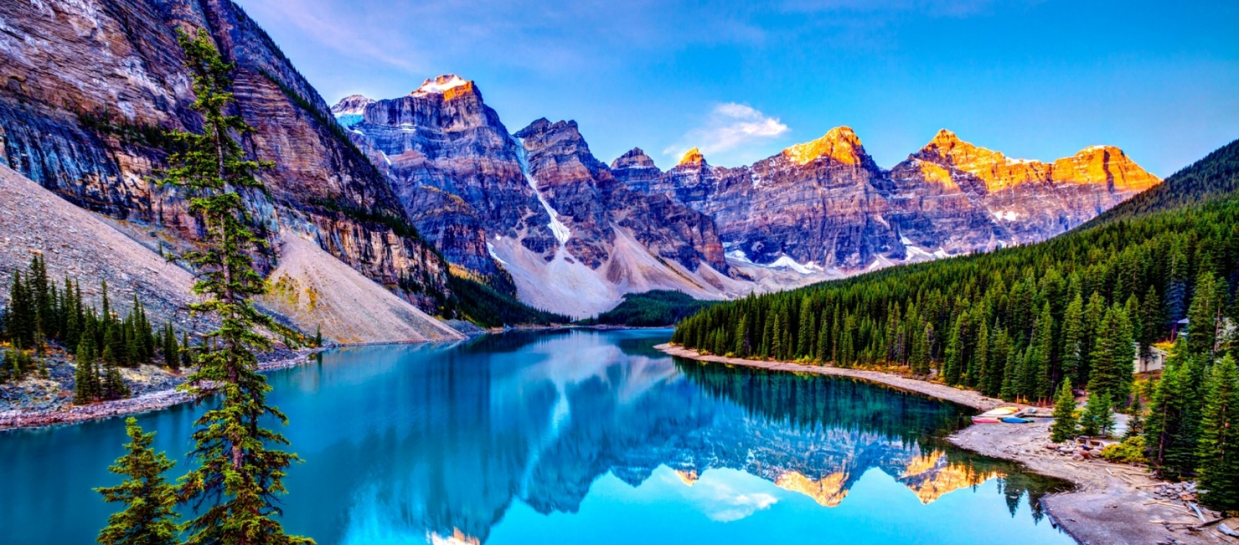
Prirodno-geografska obilježja Amerike
Udžbenik str. 102.-105.

Slide 2
Stavite u bilježnice naslov: Prirodno-geografska obilježja Amerike
Pripremite udžbenik: str. 102. -105. i geografski atlas: karte Sjeverne i Južne Amerike
Uz prezentaciju pratite u atlasu planine, gorja i sve što se spominje (javite porukom na Teamsu ako nešto nećete moći pronaći)
U bilježnicu prepiše sve bilješke koje su napisane crnom bojom.
Zadatak trebate napraviti do sljedećeg ponedjeljka, 6. travnja 2020.

Slide 3
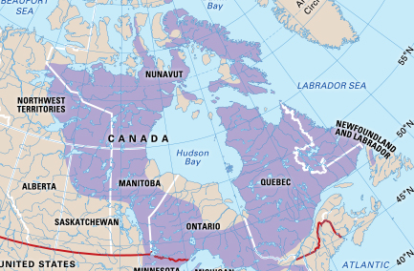
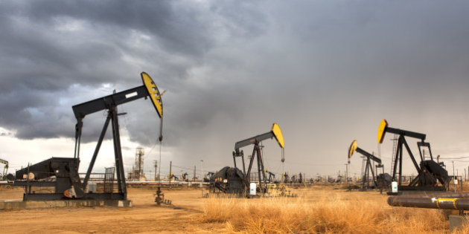
Kanadski štit –
-oko Hudsonovog zaljeva
- najstariji dio američkog kopna
- bogatstvo ruda

Slide 4
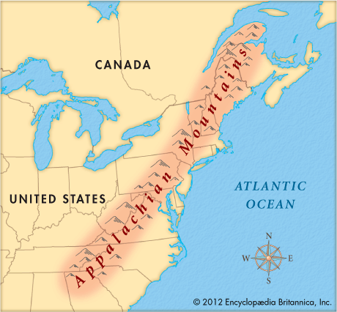
2. Staro gorje (na istoku)
Appalachian, Gvajansko i Brazilsko visočje
bogato rudama
visoravan Patagonija
Pronađi gorje Appalachian na karti
Sjeverne Amerike ☺
(uz Atlantski ocean, Sj. Amerika)

Slide 5
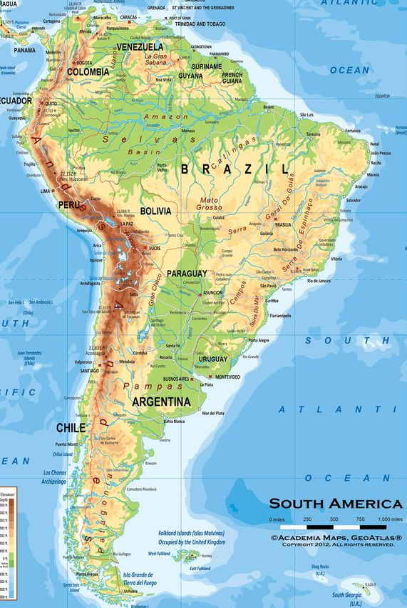
☺
Pronađi na karti
Gvajansko gorje
Brazilsko gorje (visočje)
Patagoniju
(uz Atlantski ocean, J. Amerika)

Slide 6
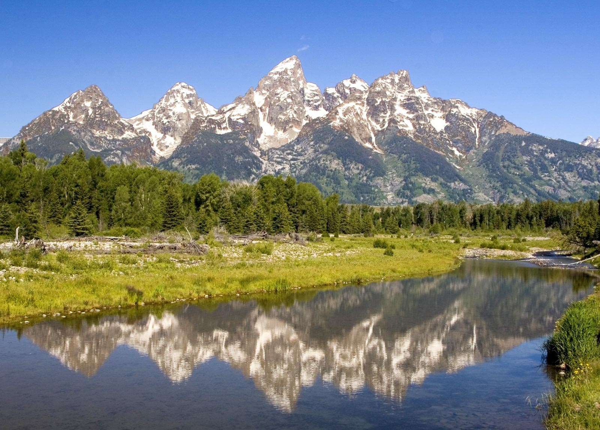
3. Mlado gorje (na zapadu)
Kordiljeri (Južnoj Americi nazivaju se Ande)
Rocky Mountains ili Stjenjak – dio Kordiljera

Slide 7
Najveći vrhovi u Americi:
(pronađi visinu najviših vrhova u udžbeniku na str. 103.)
Mt McKinley (______ m ) – Sjeverna Amerika
Aconcagua (______ m) – Južna Amerika

Slide 8
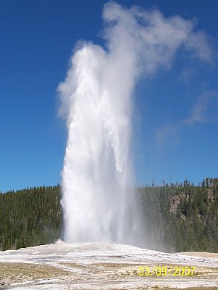
česti vulkani i potresi
smicanje i podvlačenje
gejziri (izvori vruće vode u obliku
vodoskoka)
najviše gejzira ima u NP Yellowstone

Slide 9
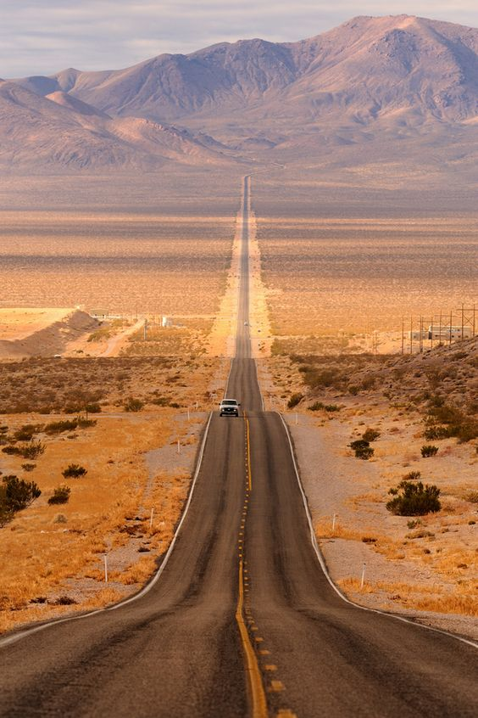
depresija – Death Valley –
- najniža točka Amerike (– 89m)
- nalazi se blizu Las Vegasa (SAD)

Slide 10
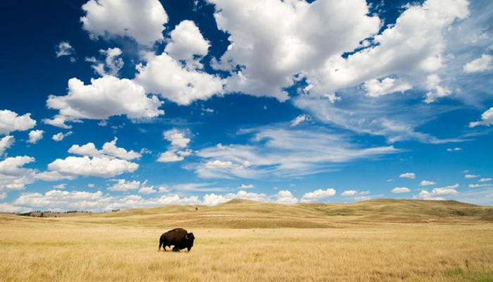
4. Nizine
uz rijeke Mississippi, Missouri, Rio Grande, Amazonu i Orinoco
Gran Chaco ime nizine uz rijeke Paranu i Paraguay

Slide 11
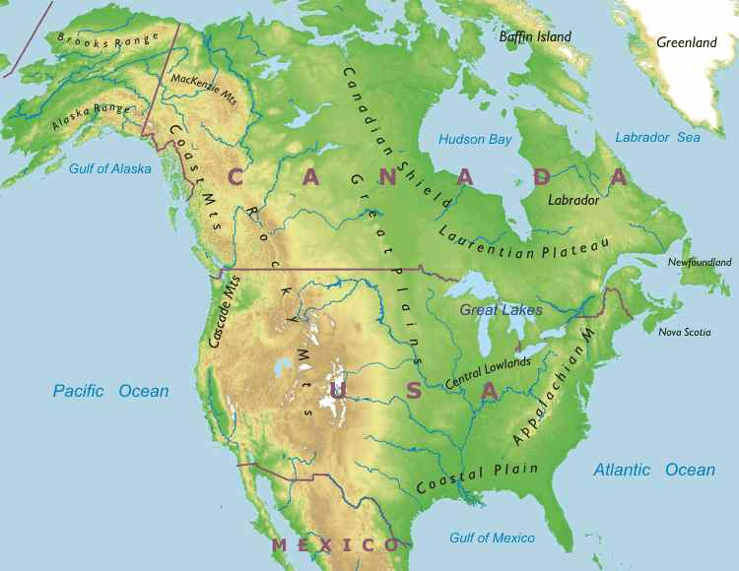
Missouri
Mississippi
Rio Grande

Slide 12
Amazona
Orinoco
Paraguay
Parana

Slide 13
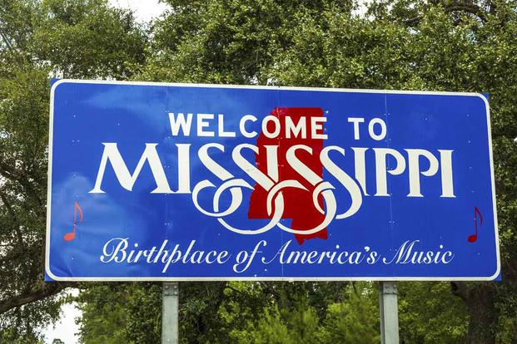
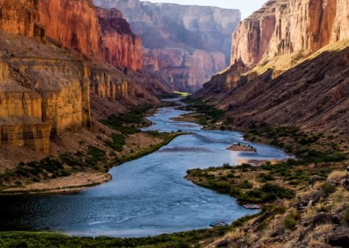
Rijeke i jezera Amerike
Udžbenik str. 104. ( poglavlje Tekućice i sljevovi)

Slide 14
Zadatak 1.
Na popisu su 24 rijeke, pronađi ih najmanje 10 na geografskoj karti u atlasu. ☺ i zapiši u bilježnicu imena rijeka i za svaku navedi gdje se ulijeva (druga rijeka, jezero, morski zaljev ili more )
Yukon,
MacKenzie,
Yellowstone,
Columbia,
Niagara,
St Lawrence (Sv. Lovrijenac),
Hudson
Tennessee,
Missouri,
Mississippi
Ohio
Red River
Kansas
Arkansas
Colorado x3
Rio Grande x2
Orinoco
Rio Negro
Amazona
Parana
Praguay
La Plata

Slide 15
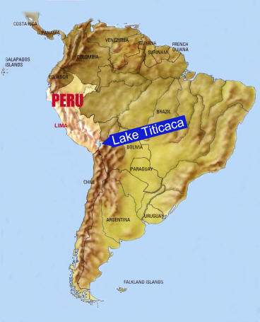
Zadatak 2.
Jezera
(pronađi i prepiši u bilježnicu, za najmanje 3 jezera navedi državu/države u kojoj se nalazi ):
Veliko Medvjeđe jezero
Veliko Ropsko jezero
Velika jezera (Superior (Gornje), Michigan, Huron, Erie, Ontario)
Veliko Slano jezero
Titicaca

Slide 16
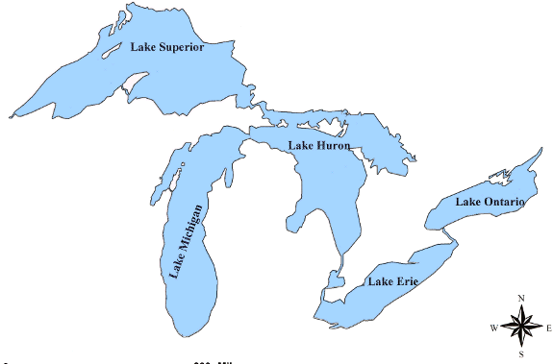
Izborni zadatak 3. (nije obavezan) ☺
Na slici su prikazana Velika jezera. Pronađi ova jezeru u atlasu na karti Sjeverne Amerike ili na karti Sjedinjenih Američkih Država.
Uz pomoć atlasa usmeno navedi velike gradove koji se nalaze na obalama ovih jezera.
Pronađi na karti rijeku St. Lawrence (Sv. Lovrijenac)

Slide 17
Ponavljanje
1.Igra „memory” o reljefu Amerike ☺ klikni na poveznicu: https://matchthememory.com/shrvoj2?fbclid=IwAR3XR3besz1vB1FsZD1aBwxUGE8nGDNoFeSqmwUDKp5mkLGyz6_DqFWa6pI
(odgovori uz pomoć bilježnice, udžbenika i atlasa
zapiši u bilježnicu redni broj pitanja i kratko odgovori)
2. U koju rijeku se ulijeva rijeka Missouri?
3. Koja jezera čine Velika jezera?
4. Koja rijeka povezuje jezero Ontario i Atlantski ocean?
5. Kako se zove jezero u Andama, na granici Bolivije i Perua?

Slide 18
Odgovori: ☺
1.-
2. Mississippi
3. Superior (Gornje), Michigan, Huron, Erie, Ontario
4. St. Lawrence (Sveti Lovrijenac)
5. Titicaca
Domaća zadaća: radna bilježnica
Teams:
Uslikaj riješeni 4. zadatak i kartu s rijekama iz radne bilježnice (str. 50.) i pošalji na chat (čavrljanje).
I pošalji odgovore na sljedeća pitanja:
Što nisi uspio/ uspjela naći na geografskoj karti u atlasu?
Što ti nije jasno?
Koliko ti je trebalo vremena za obradu lekcije o Prirodno-geografskim obilježjima Amerike?

